Slide 1


建立今年投资框架
6月30日 20:15
苏柏安
执业编号:A1120619080002
基金从业编号：A20250613005386
经传投资顾问，金融专业出身，坚持以资金推动论为研究核心，擅长主题风口擒龙头，独创软件经典战法：三色/三紫战法、价值龙头战法等，提倡用简单的方法稳健获利，同获2022/2024/2025年度经传金牌投顾。

Slide 2
01/
02/
03/
行情要点
中线短线思路
操作注意事项

Slide 3
01
行情要点

Slide 4
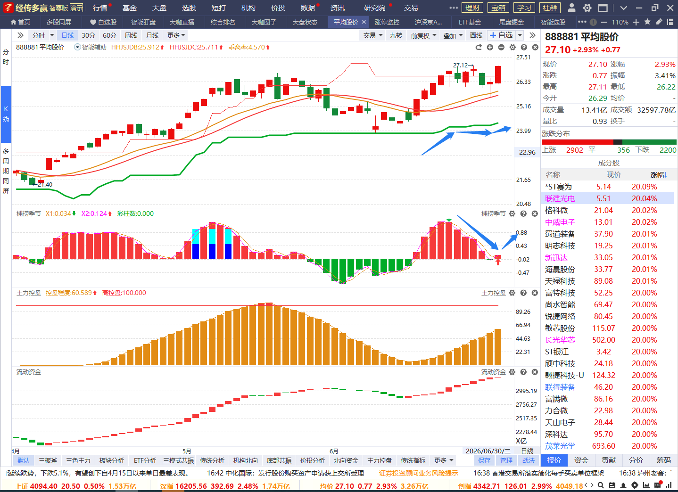
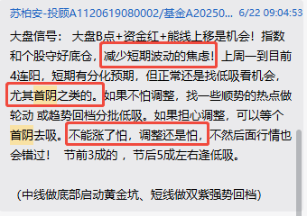


回档金叉，资金为王
熊线上移+资金红是最大的趋势机会

Slide 5
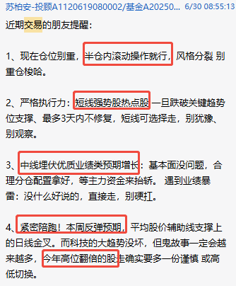
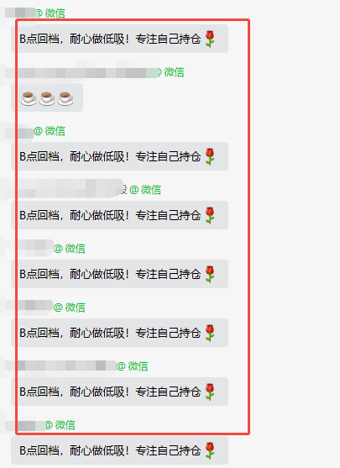
交易计划 与 执行力
时刻互相监督提醒
选对股专注做趋势

Slide 6
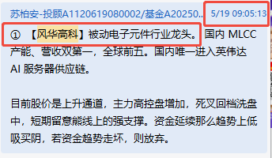
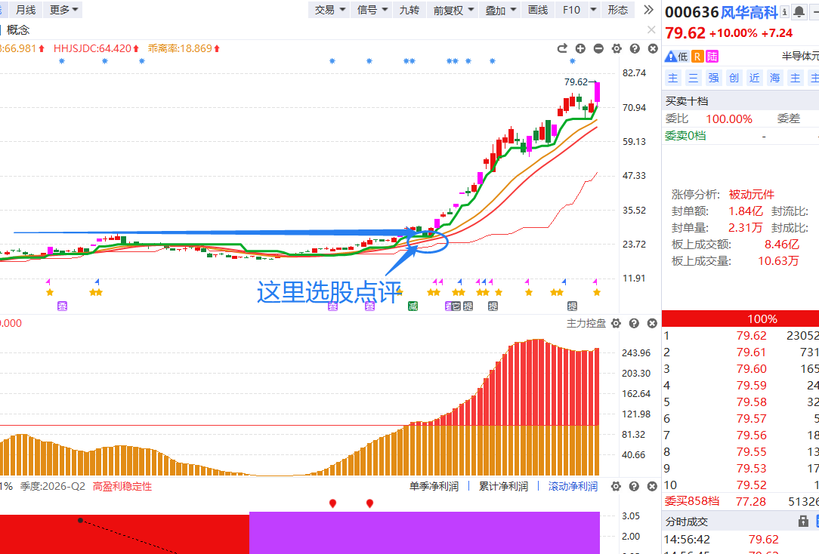
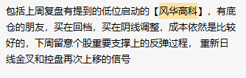

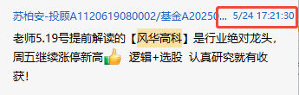
5月学习回顾--风华高科
熊线上移启动持续做+控盘资金+滚动业绩好

Slide 7
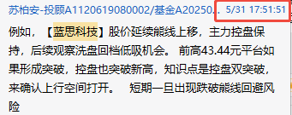
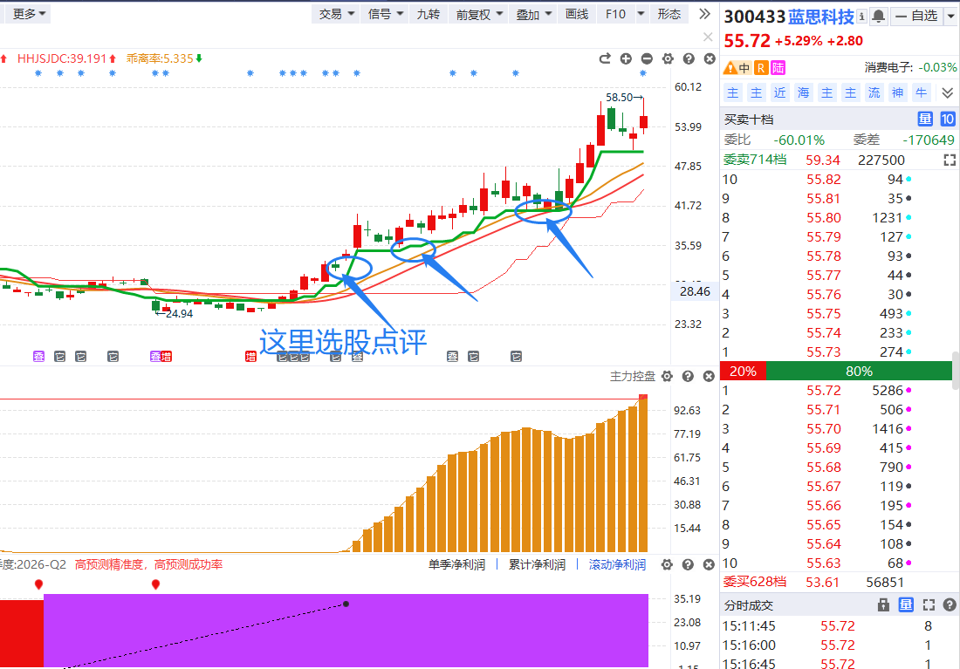
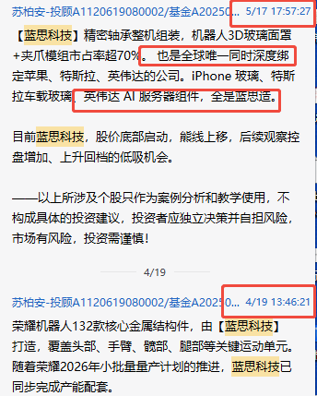
5月学习回顾--蓝思科技
熊线上移启动持续做+控盘资金+滚动业绩好

Slide 8
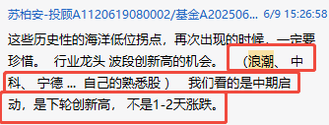
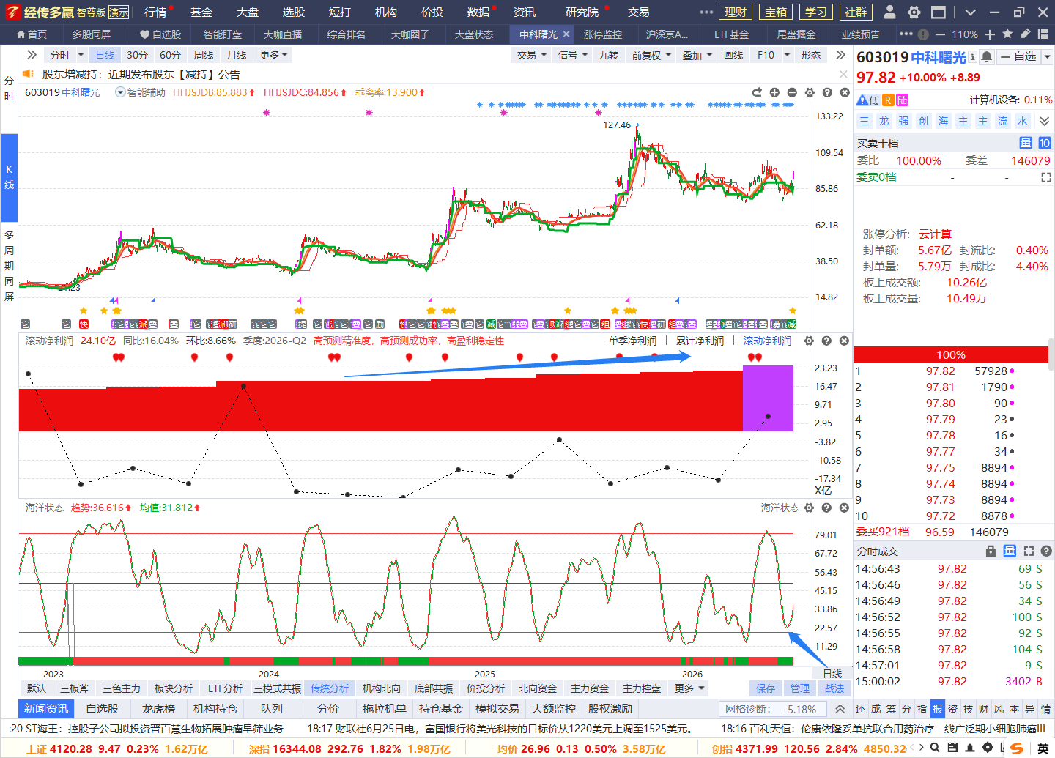
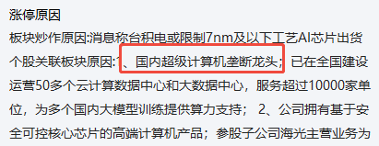
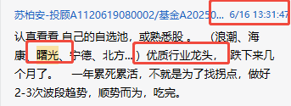
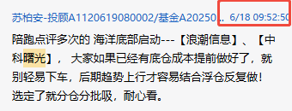
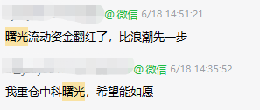
6月学习回顾--中科曙光
海洋低位找拐点
黄金坑要珍惜

Slide 9
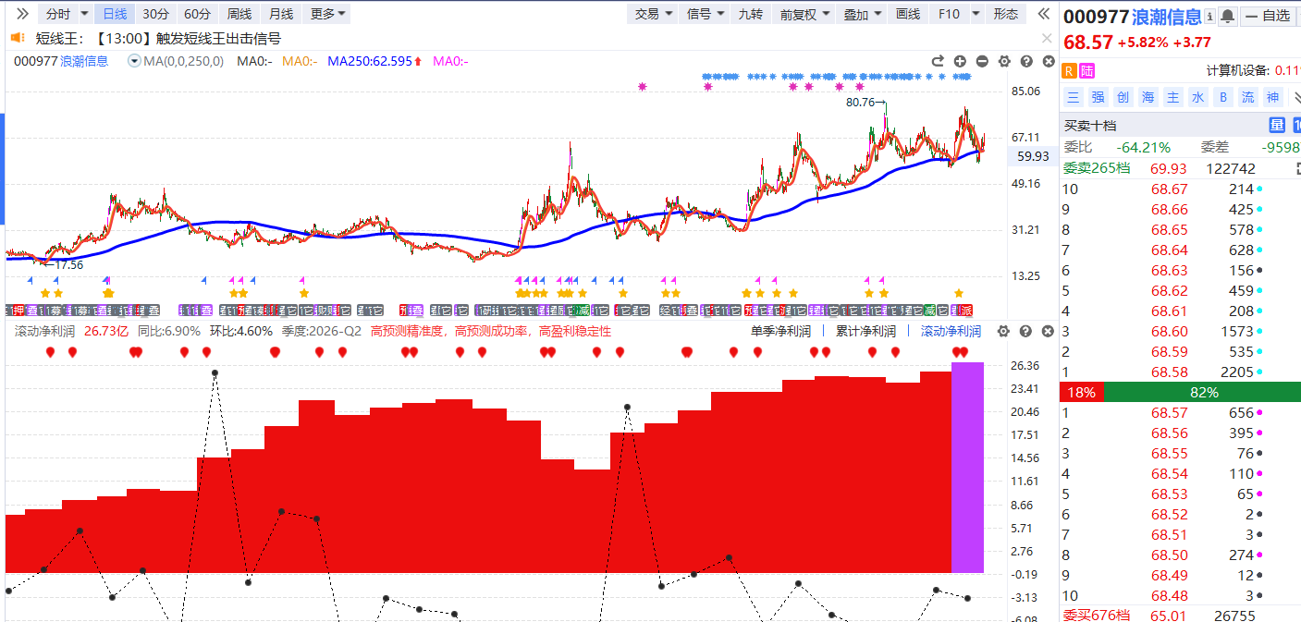
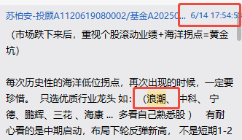
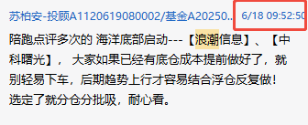
6月学习回顾--浪潮信息

Slide 10
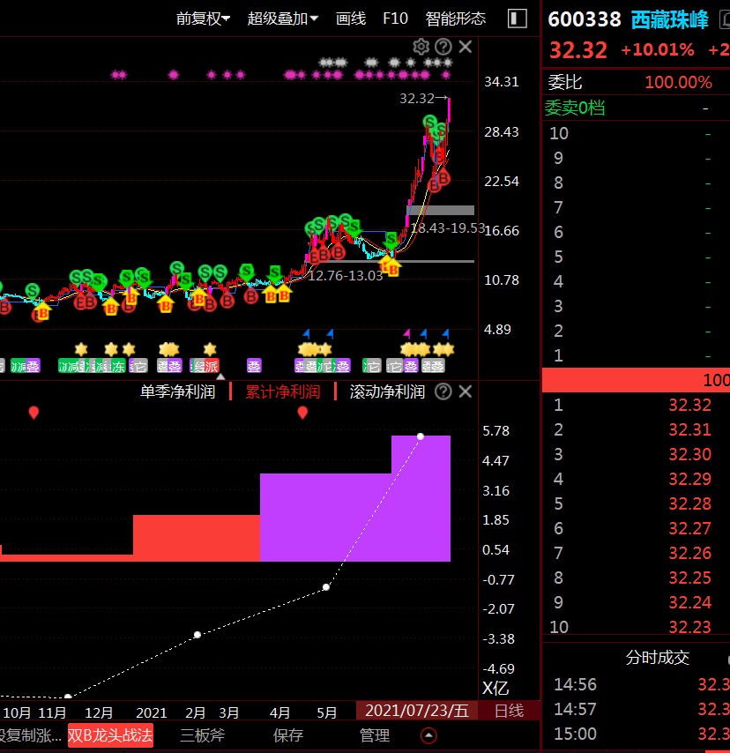
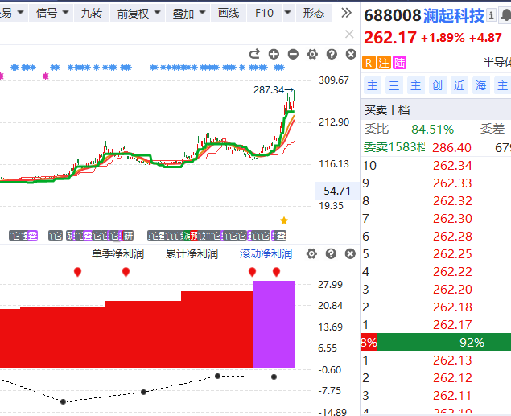
每年把握2-3次确定性的机会
用好智尊版+主题猎手，升级好智尊版，每年总有这种黄金坑，稳中求胜的投资机遇！如果没有做好准备，哪怕捡钱都不利索！
稳健中线波段最简单有效的盈利思路：
行业核心+底部启动+海洋状态低位拐点
关注核心关键点：
1，单季或者滚动净利润最好大于1个亿以上
2，白色线代表利润增速的趋势
3，明显的阶梯状向上就是最好的

Slide 11
02
中线/短线思路

Slide 12
投资核心思路
大盘的问题
盘面平均股价的走势可以影响市场的多数个股，大盘决定了你的整体仓位布局，B点区域选对主题选对股，走势调整是机会。S点或牛线下移风险释放，小打小闹
个股趋势性
中线趋势优质龙头的突破/短期趋势的确定【支撑】。1，形成大周期上升趋势，比如要搭配平台突破走势，压力是用来突破的，只有突破才能有新的高度 2.短期走势的修复，比如确保股价的趋势保持向上走势。强势股不要轻易跌到弱势区
个股资金性
量价齐升，资金进场形成合力，中线常年控盘活跃，短线观察流动资金与主力动向，双紫资金形成大涨的可能性很大，资金跟上股价活跃。

Slide 13
核心国产替代
1
半导体全产业链
设备、材料、芯片、模拟、功率
2
高端电子元器件
石英材料、陶瓷基板、MLCC、光纤材料
3
光通信
光通信、算力硬件、AI 服务器硬件
4
新能源高端制造
高压部件、SiC、光伏设备，储能
5
人形机器人
工业自动化、精密仪器、机器人核心零部件

Slide 14
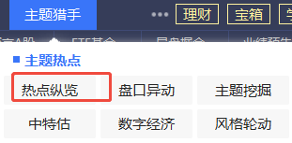
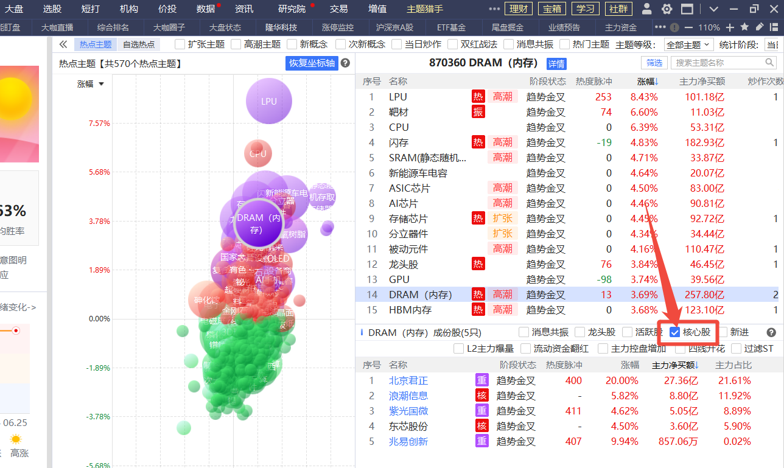
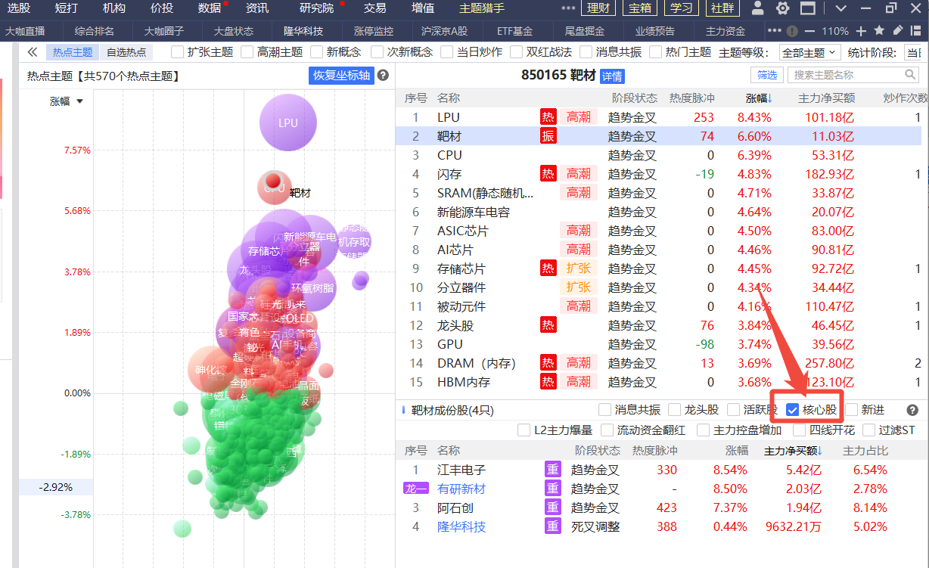
主题猎手---核心股
认知决定高度！多研究公司多研究核心业务， 行业定位稀缺，优质龙头！
找找有行业逻辑、涨价逻辑、业绩逻辑的

Slide 15
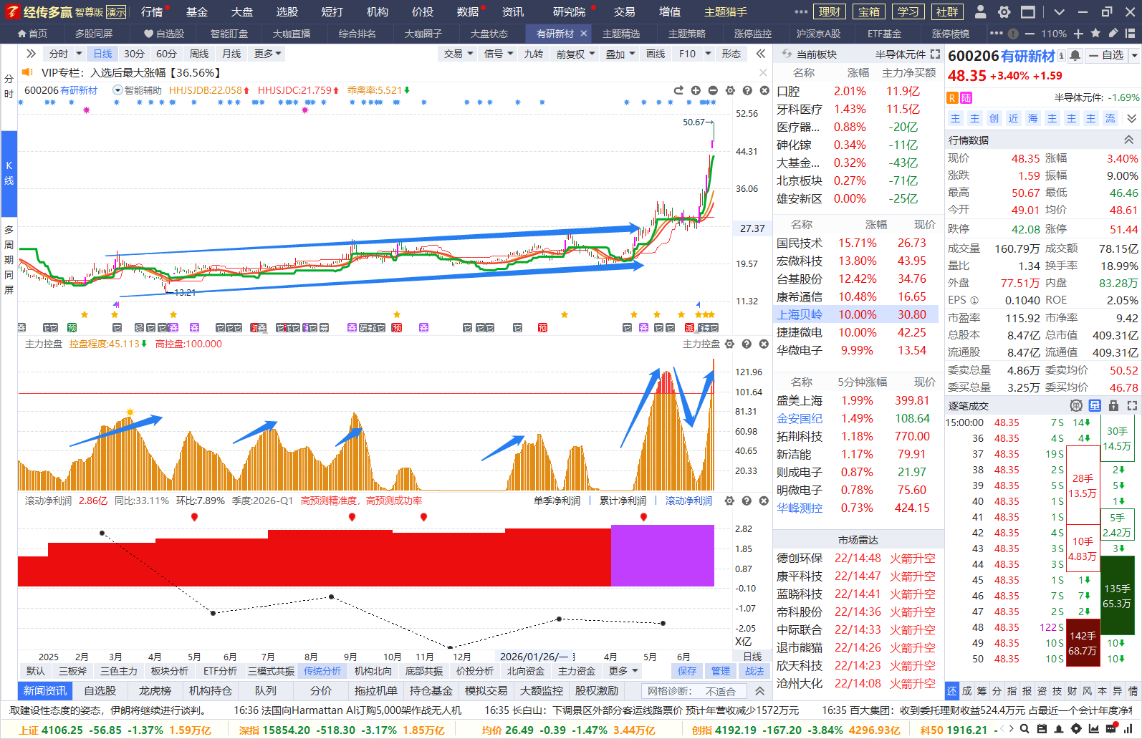
未来多选业绩不会差，做好滚动净利
二次控盘增加
机构还在
滚动净利润增长股价不涨，风口未到，时机不到，风口启动
配合控盘这一类个股才能成为真正的机构资金参与方向

Slide 16
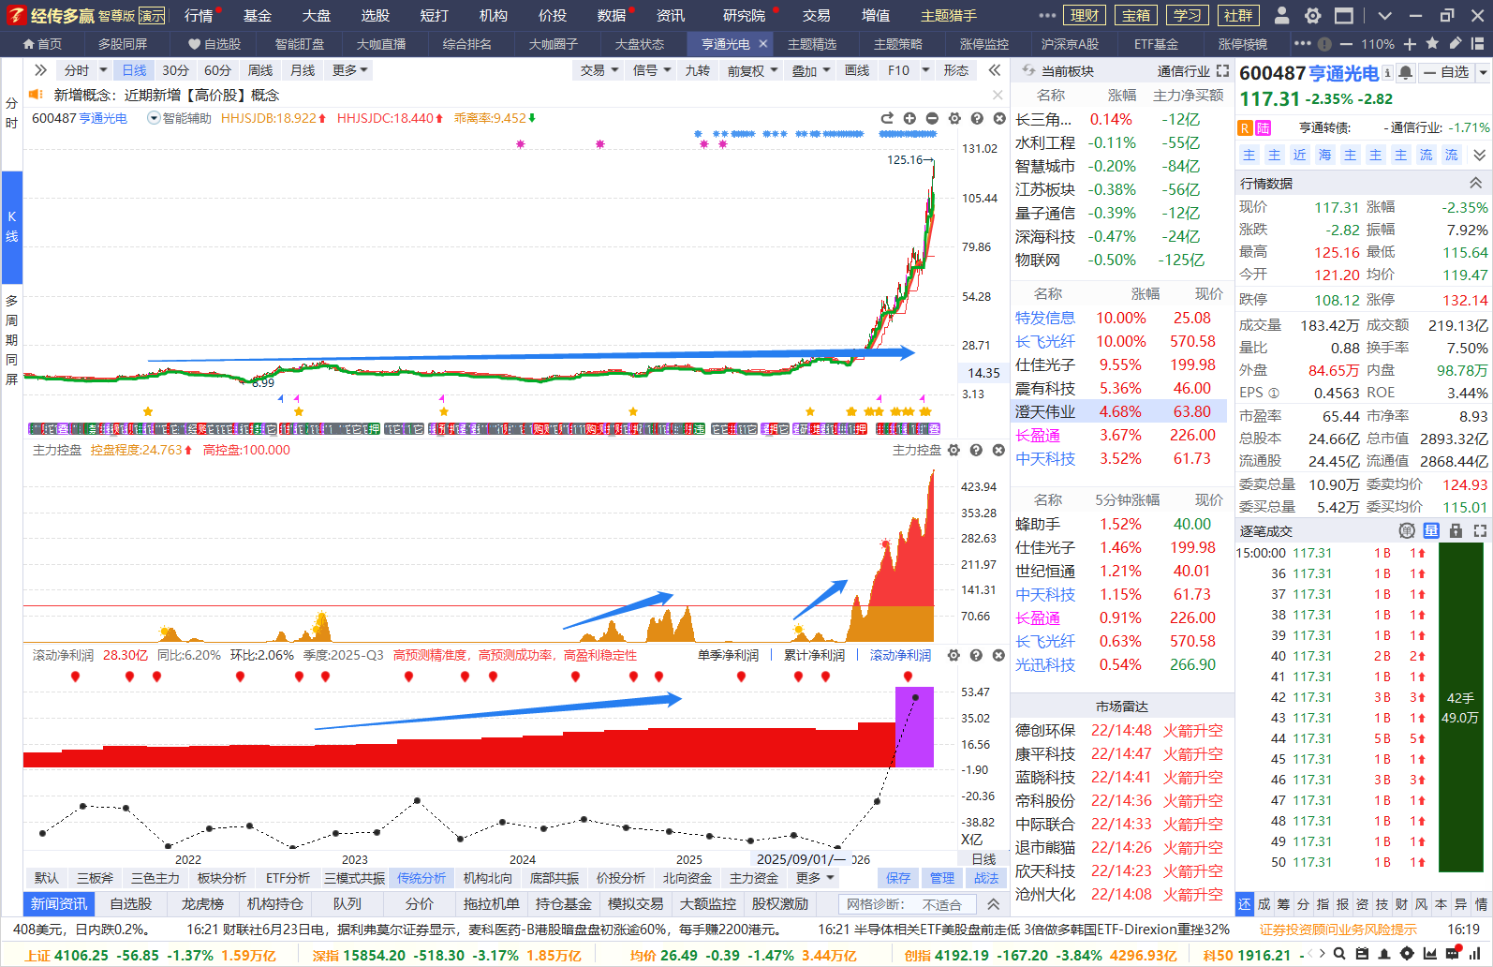
未来多选业绩不会差，做好滚动净利
二次控盘增加
机构还在
滚动净利润增长股价不涨，风口未到，时机不到，风口启动
配合控盘这一类个股才能成为真正的机构资金参与方向

Slide 17
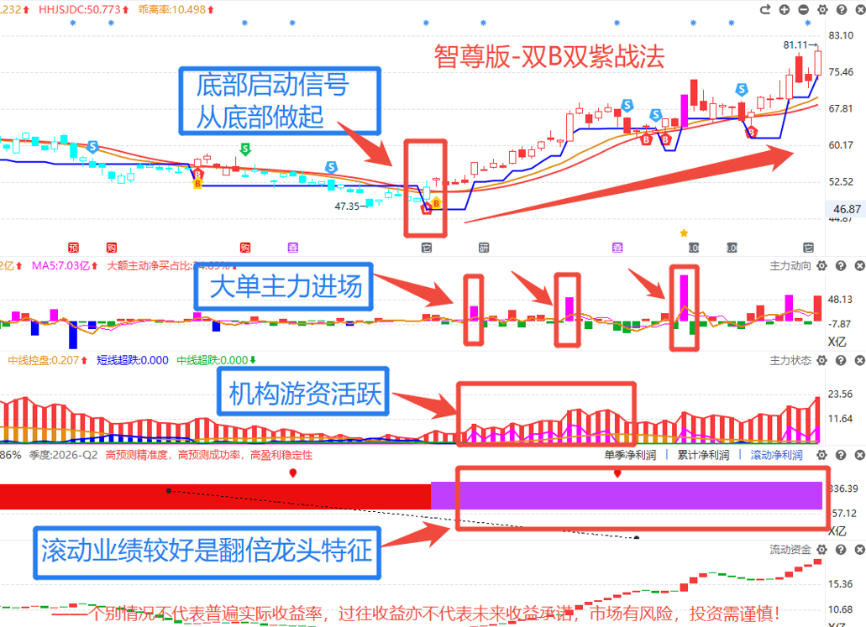
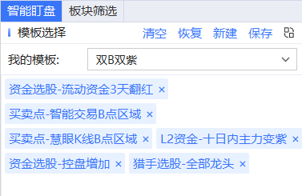
短线-双B双紫（强者恒强）

Slide 18
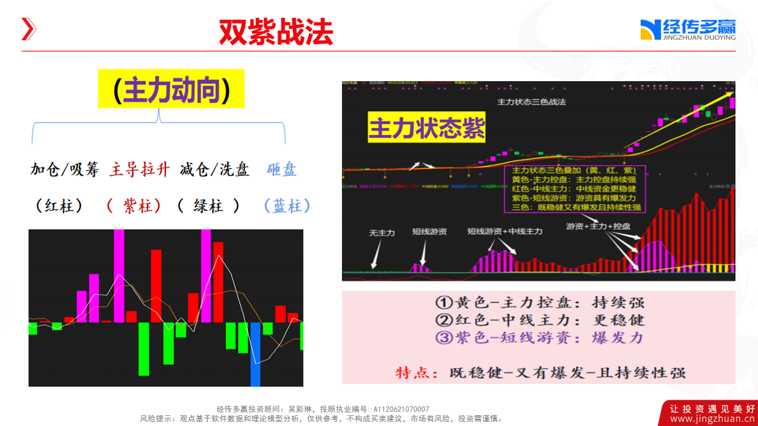
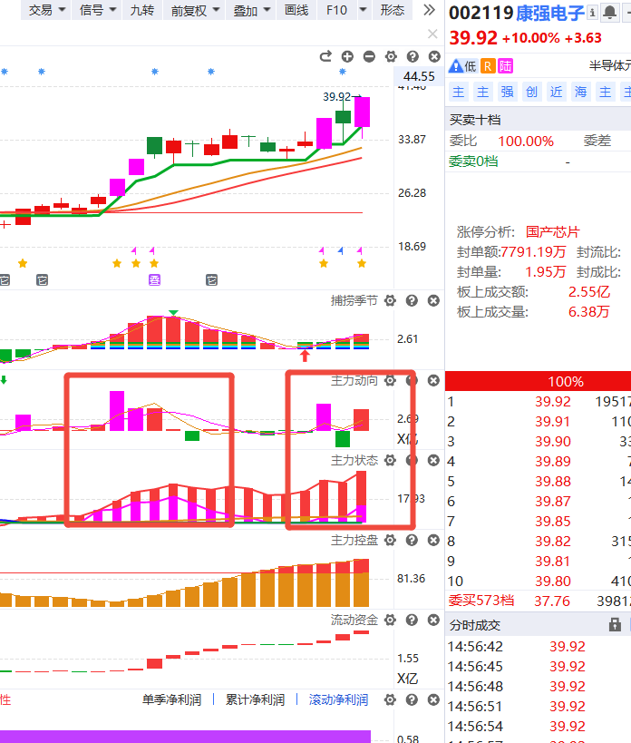
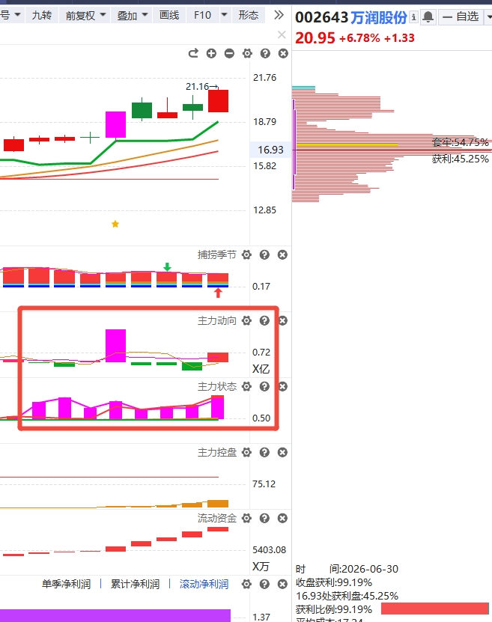
双B双紫（强者恒强）
熊线支撑不能破
熊线支撑不能破
知识点：
【主力状态】三色主力---紫色网格游资活跃，红色网格机构活跃，黄色网格控盘主力。当三色持续活跃，强者恒强。
【主力动向L2】当资金柱子呈现大红大紫，代表主力当天做多意愿强烈，后期容易形成启动突破，选对热点抓起个股爆点。
双紫符合
双紫符合

Slide 19
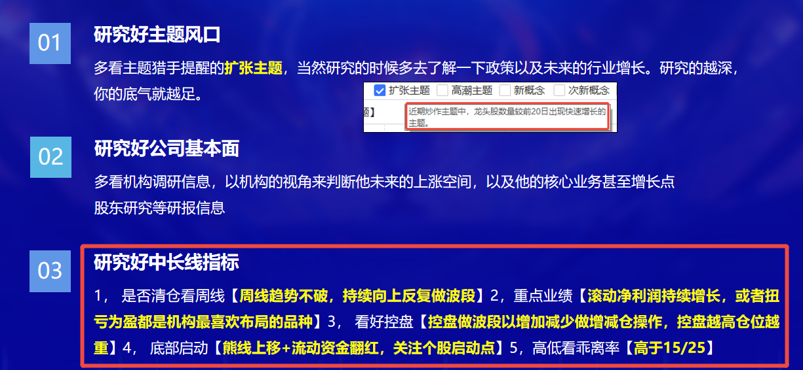
中长逻辑，做好未来的投资

Slide 20
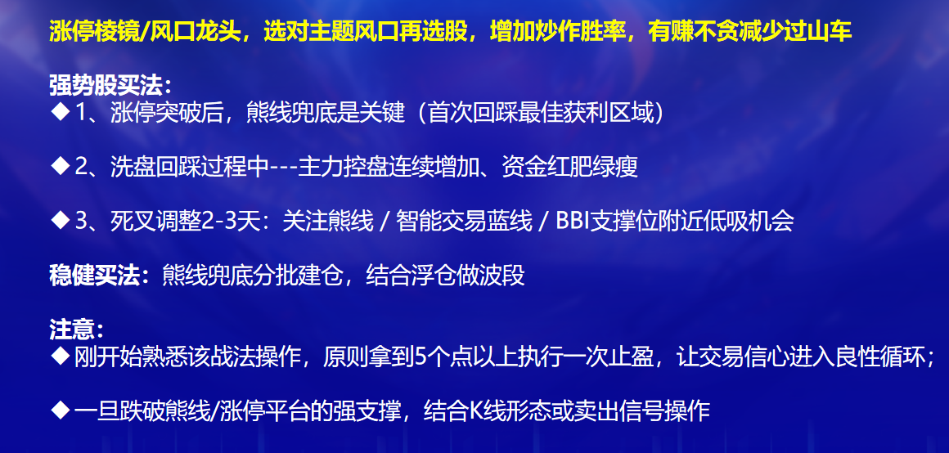
短线逻辑，龙头/涨停股

Slide 21
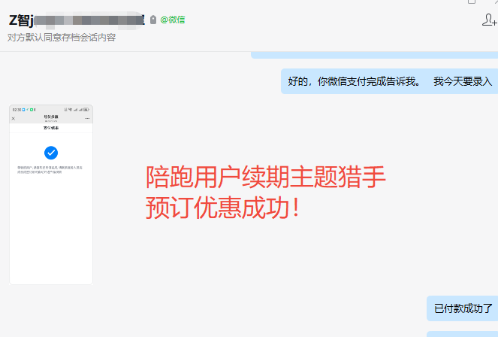
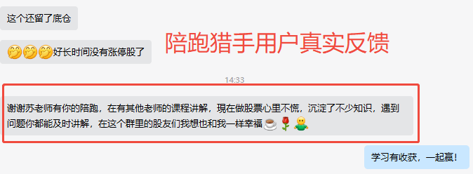
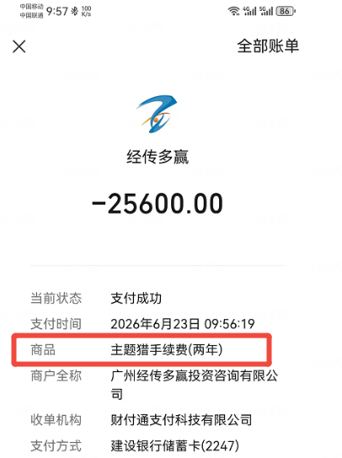
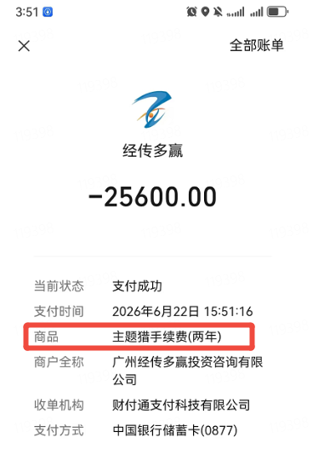

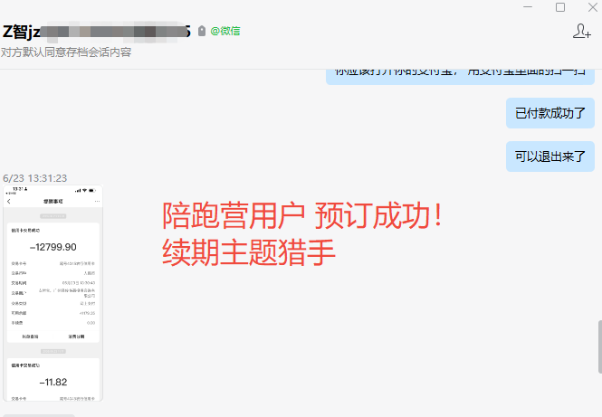
共同提升，良性循环，时刻监督提醒

Slide 22
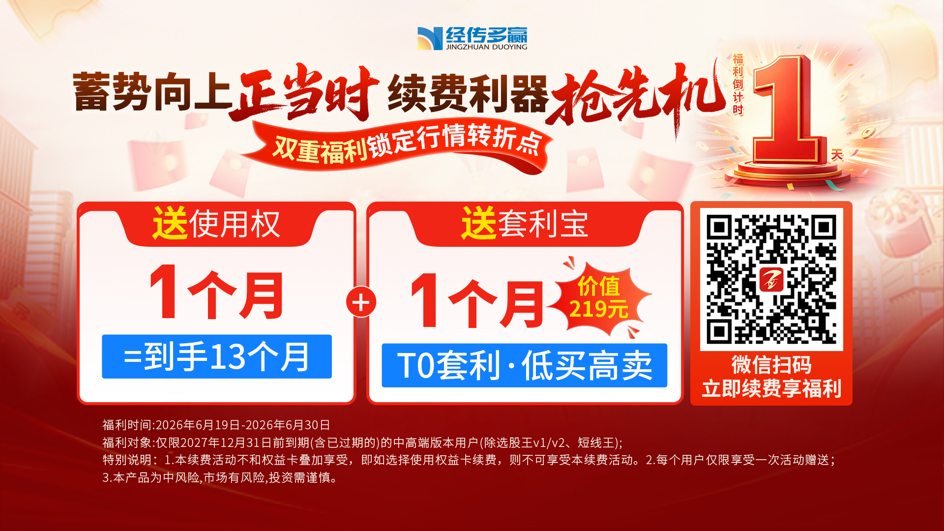

Slide 23


Slide 24
03
操作注意事项

Slide 25
炒股心法
1.锁定政策大方向，尽量专注某几个热点主题做好研究（一定要坚持看主题分析）。
2.一旦出现主题行情机会，一定要重视选股机会（政策、趋势、资金、人气、涨停等）
3.平时买股不要超过3只，行情再好买股也不超过5只。人的精力是有限，股票越多，操作越不稳定，通常越容易亏钱。
4.散户之所以能赚钱，就是一波行情/一只个股把波段做好了，敢于上仓位，敢于止盈止损。
(重点在于选股操作的盈利模式)，时时刻刻要记住保护本金最重要，其次是保护利润。
5.选择大于努力，个股选对行业、业绩、热点、资金（只赚能力圈范围内的钱） 。

Slide 26
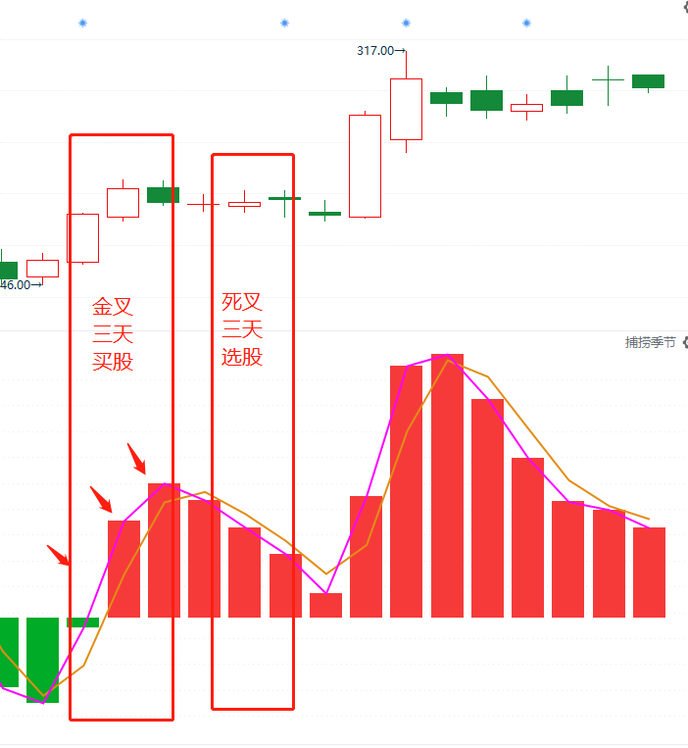
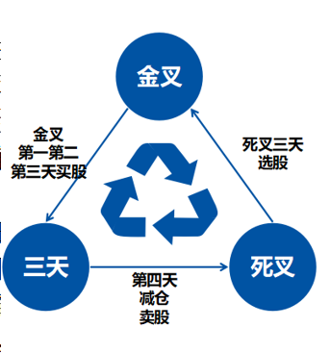
交易小结
买卖点---捕捞季节（3天原则）
买股是建立在趋势+资金都符合的阶段，做大概率的事情才能有好的预期
买股
1、买在捕捞季节死叉末端的回档，资金保持（一般死叉数柱子3-4根是调整充分）
特别注意：金叉出现之前的埋伏买股，都只能买一次，而且是底仓。金叉形成确认再加仓，利用浮仓操作。
2、稳健买点：智能辅助线/蓝线平台附近、金叉刚形成（柱子第1-2根合适，如金叉超过3-4根柱子之后，注意随时调整，乖离率高，谨慎追买，控制仓位）
告诉自己：回档买永远是更稳健，更省心；追高买需要控制仓位，执行力较高。
（好股票一定会有买点，追求波段，买不到一飞冲天。大阳线是符合预期，涨停是锦上添花）
一旦不及预期，预期之外的破位，观察资金和趋势是否都走坏，决定是否坚决离场，卖出保护本金

Slide 27
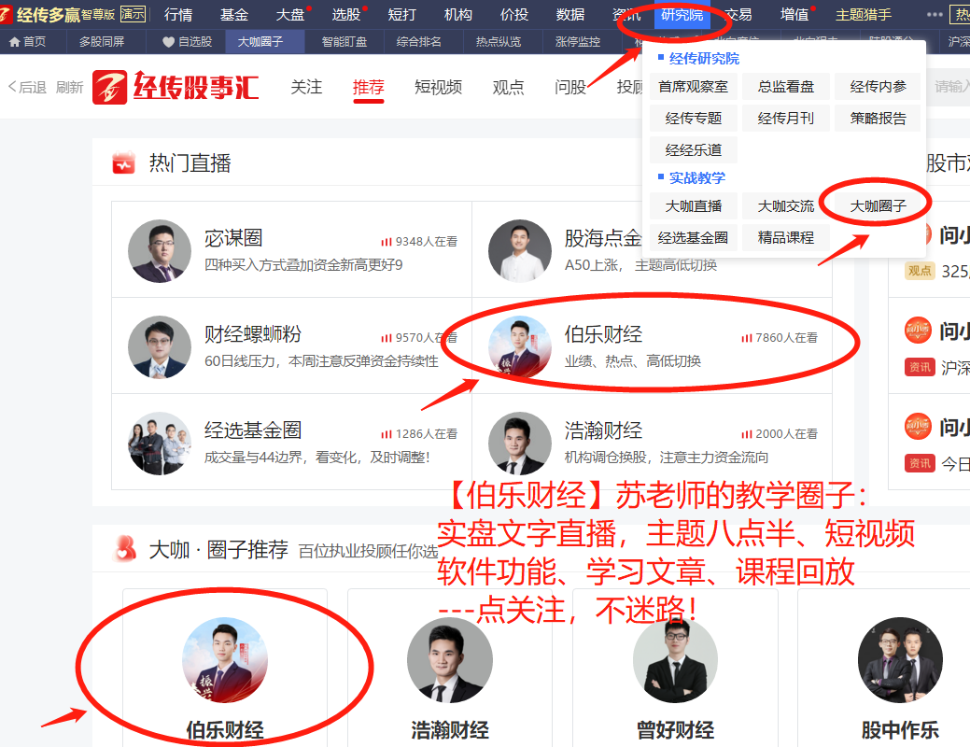
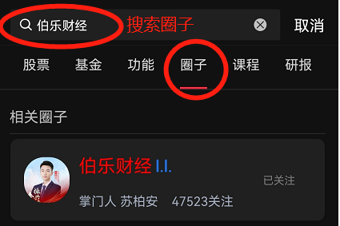
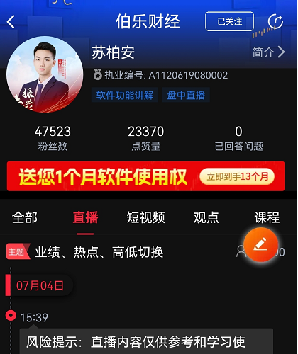

点关注，不迷路

